Slide 1




※ 디자인에잇은 ㈜통컴퍼니의 산업디자인 전문 브랜드 입니다
홈페이지
자료 준비 안내
※ 디자인에잇은 ㈜통컴퍼니의 산업디자인 전문 브랜드 입니다.

Slide 2
01. 기업 및 관리 담당자 정보
작업 시 연락을 주고 받을 담당자와 홈페이지 하단에 들어갈 회사 정보 작성해 주시기 바랍니다.
담당자 정보
이름 |  | 직함
연락처 (휴대폰) |  | 이메일
회사 정보
회사명 |  | 대표자명
주소 |  | 사업자등록번호
대표전화 |  | 팩스
이메일

Slide 3
02. 호스팅 및 도메인 정보
홈페이지 작업을 위한 전반적인 기본 정보를 작성해 주시기 바랍니다.
호스팅 정보
구입처 |  | ID
PW |  | FTP/DB PW
도메인 정보
구입처 |  | 주소
ID |  | PW

Slide 4
03. 메일 정보
포털사이트(구글, 네이버, 다음)가 아닌 회사 메일을 사용하는 경우 작성해 주시기 바랍니다.
메일 정보 (회사 메일을 사용하는 경우 작성 해주셔야 합니다 예: tong@tongcompny.co.kr)
메일 서비스 업체
종류 | 도메인(또는 호스트) | 값 | 우선순위
호스트IP(A 레코드) |  |  | 10
메일서버(MX)
별칭(CNAME)
별칭(CNAME)
SPF

Slide 5
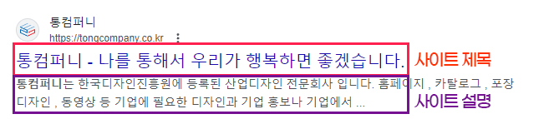
04. SEO 세팅
포털사이트(구글, 네이버, 다음)에 홈페이지 검색을 등록하기 위해 필요한 정보를 작성해 주시기 바랍니다.
예시)
구글 ID |  | 구글 PW
네이버 ID |  | 네이버 PW
사이트 제목 |  | 사이트 설명

Slide 6
05. 디자인 레퍼런스
홈페이지 제작의 방향성을 알기 위해 참고할만한 레퍼런스 사이트를 작성해 주시기 바랍니다.
레퍼런스를 찾기 어려운 경우 제작에 사용할 통컴퍼니 템플릿(템플릿 확인하기→)을 선택해 주시기 바랍니다.
레퍼런스 정보
레퍼런스 사이트 (템플릿명) | 레퍼런스에서 원하는 디자인 및 효과에 대한 간략한 설명

Slide 7
06. 사이트맵
원하는 레퍼런스 사이트의 메뉴를 참조하여 메뉴명을 정하고 아래의 예시처럼 작성 해주시기 바랍니다.
예시)
1차 메뉴 | ABOUT US | BUSINESS | PRODUCT | NOTICE | CONTACT
2차 메뉴 | 회사소개 조직도 연혁 오시는길 | 홈페이지 카탈로그 영상 | 제품 카테고리1 제품 카테고리2 | 공지사항 언론보도 갤러리 | 온라인 문의
메뉴 구성
1차 메뉴
2차 메뉴

Slide 8

07. 메인 슬라이드
홈페이이지 메인 슬라이드 문구를 작성해주세요.
사용하시고 싶은 이미지가 있을 경우 보내주시면 됩니다. (사이즈: 2000px 이상) 없을 경우 문구에 맞는 이미지를 사용합니다.
[첫번째] 1. 타이틀: 2. 간략설명:
[두번째] 1. 타이틀: 2. 간략설명:
[세번째] 1. 타이틀: 2. 간략설명:
예시화면

Slide 9
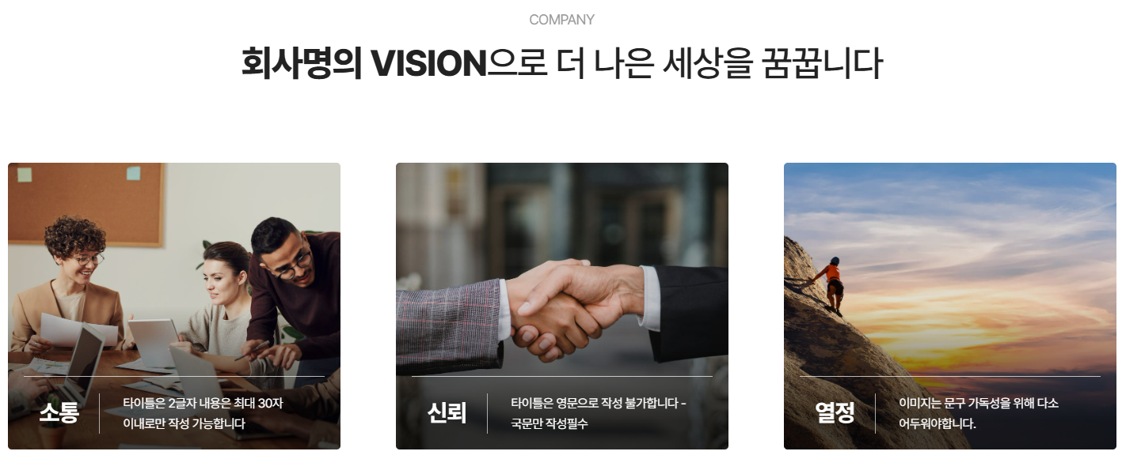
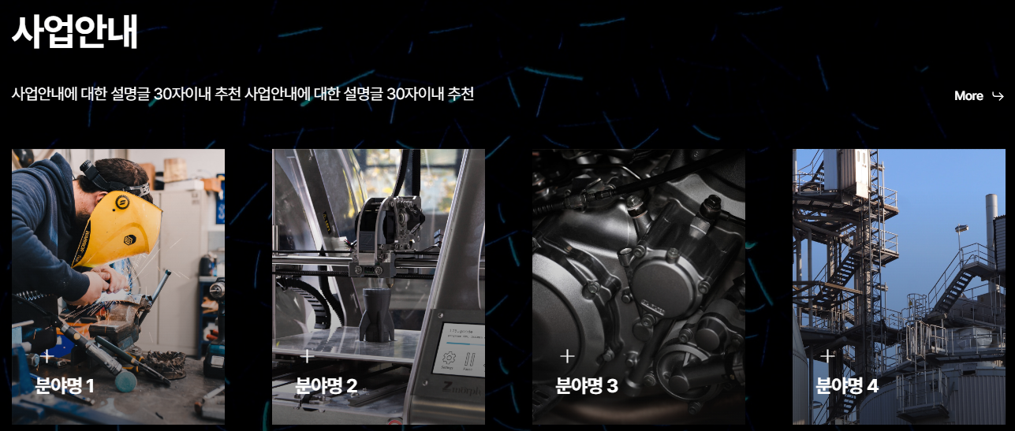

07. 메인 컨텐츠
홈페이이지 메인페이지에 넣고 싶은 컨텐츠를 자유롭게 작성해주세요. 작성하지 않을 경우 보내주시는 원고 기반으로 임의로 작업을 진행합니다.
통컴퍼니 템플릿(템플릿 확인하기→)을 선택해 주시기 바랍니다.
예시화면
예시)
회사소개 통컴퍼니는 행복한 소통으로 고객의 가치에 기여한다.
사업안내 우리는 혁신의 힘, 협업의 힘, 그리고 앞으로 펼쳐질 무한한 가능성을 믿습니다.
제품소개 다양한 산업 분야에 혁신적인 솔루션과 최첨단 제품을 제공하고
우수성과 혁신에 대한 새로운 표준을 설정합니다.
NEWS 통컴퍼니의 새소식을 전해드립니다.
Contact Us 문의사항이 있으시면 남겨주세요.
고객지원 고객을 가족으로 생각하고 계속 변화해 나가겠습니다..

Slide 10
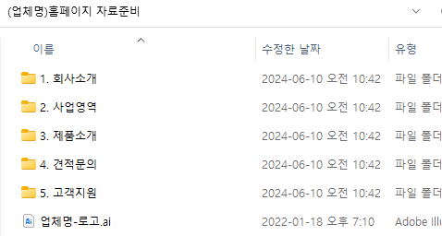
08. 홈페이지 자료
로고(CI/BI)는 800px 이상의 AI/PNG/PDF 등의 파일로 보내주시기 바랍니다.
아래 예시 이미지처럼 메뉴구성에 맞게 폴더를 생성하셔서 텍스트가 긁히는 파일과 이미지를 압축하여 보내주시기 바랍니다.
예시)

Slide 11


통컴퍼니 일반현황
행복한 소통으로
고객의 가치에 기여하겠습니다.
㈜통컴퍼니는 한국디자인진흥원에 등록된 산업디자인 전문회사 입니다 .
홈페이지, 카탈로그, 포장디자인, 동영상 등 기업에 필요한 디자인과
기업 홍보나 기업에서 생산한 제품 판매에 필요한 마케팅까지
토탈 디자인 마케팅 전문회사 입니다.
Tel. 02-402-2589
tong@tongcompany.co.kr
ADD. 서울시 송파구 법원로11길 25, H비즈니스파크 B동 610호 / TEL . 02.402.2589 / FAX . 02. 6919. 2085 https://www.tongcompany.co.kr https://design8.kr

